Slide 1
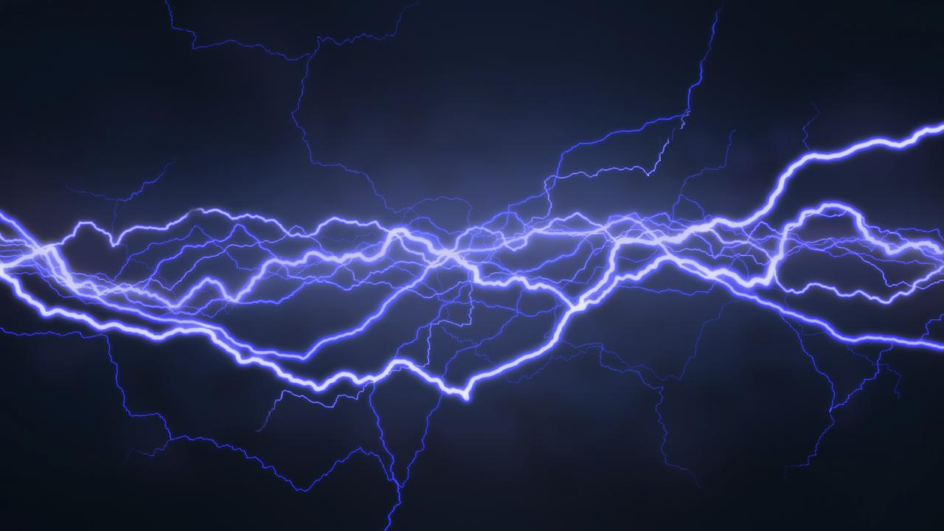
CIRCUITOS LÓGICOS

Slide 2
Es una representación de las proposiciones
Pensamos que se trata de un cable con un interruptor por el que puede pasar la corriente eléctrica, o no (esto se identifica con el verdadero o falso)

Slide 3
Hay dos tipos de circuitos lógicos:
CIRCUITO EN SERIE
CIRCUITO EN PARALELO

Slide 4
Ejercicio: Escribir la proposición compuesta que representa el siguiente circuito y simplificarla

Slide 5
absorción
inverso
neutro

Slide 6
Fin

